Slide 1

CHÀO MỪNG CÁC THẦY CÔ ĐẾN DỰ TIẾT HỌC
Môn: Tiếng Việt
Đọc mở rộng
Giáo viên: Bùi Thị Vân

Slide 2


















Khởi động

Slide 3


Slide 5

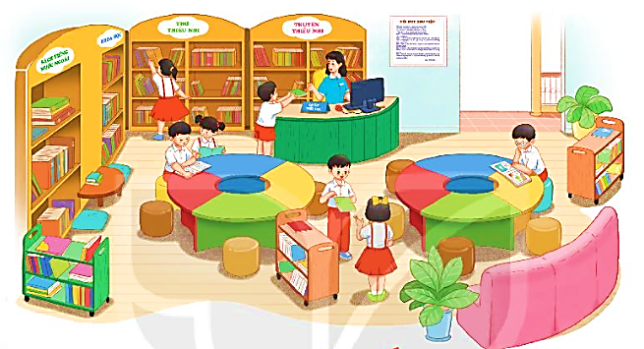
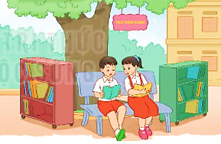
1. Tìm đọc một cuốn sách viết về chuyện lạ đó đây.

Slide 6
YÊU CẦU CẦN ĐỌC
+ Tên sách
+ Tên tác giả
+ Nhà xuất bản
+ Những điều thú vị, kì lạ có trong cuốn sách mà mình đã sưu tầm, tìm được.

Slide 7
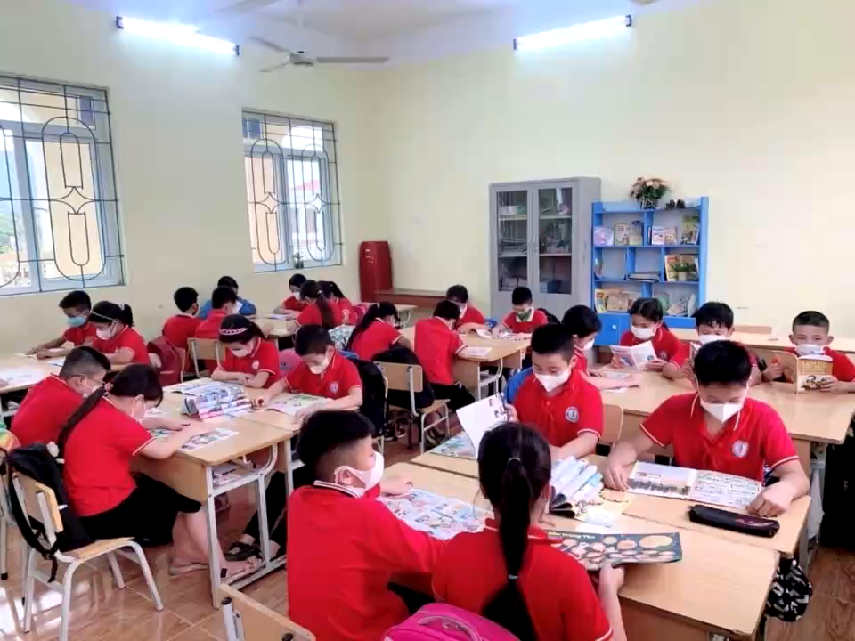

Slide 8
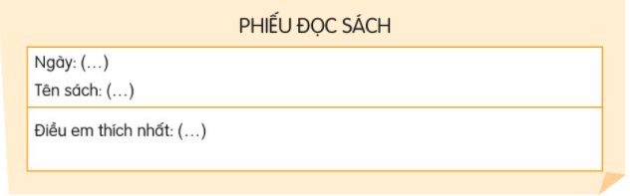
2. Viết vào phiếu đọc sách trong vở bài tập.

Slide 9
















